Slide 1
Муниципальное дошкольное образовательное учреждение « Солнышко»
Презентация
« За здоровьем в детский сад»

Slide 2
Цель : формировать физически развитого жизнерадостного ребёнка , положительное отношение к здоровому образу жизни.
Задачи
Дать знания о здоровье человека и способах укрепления, о гигиене здоровья.
Формировать положительное отношение к здоровому образу жизни детей дошкольного возраста.
Формировать педагогическую компетентность родителей по вопросу укрепления и сохранения здоровья ребенка.

Slide 3
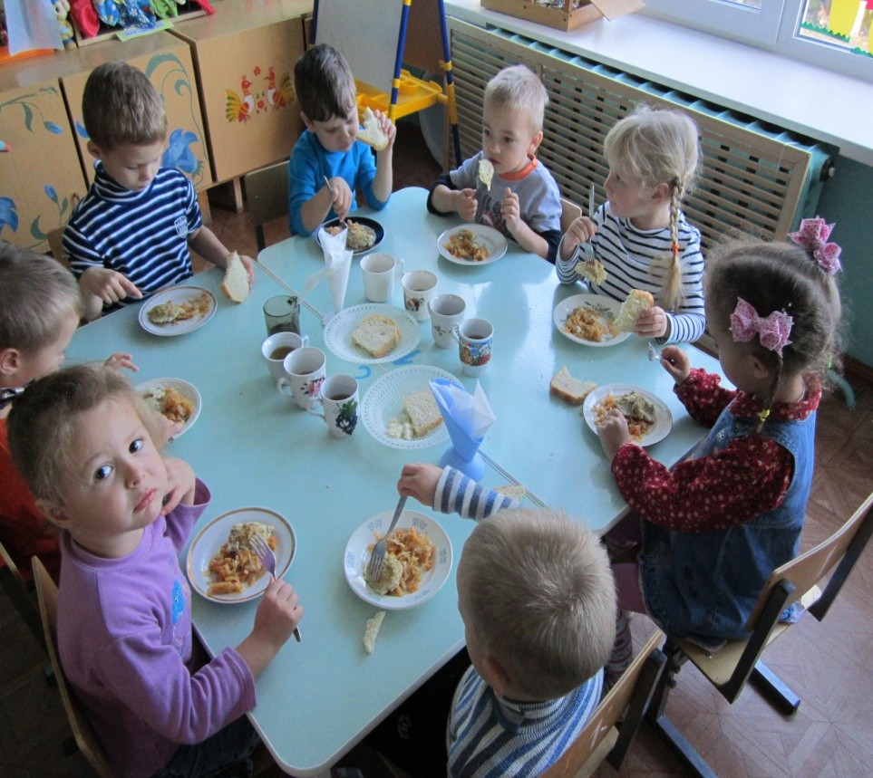
Компоненты здорового образа жизни: режим ,питание ,отсутствие вредных привычек ,двигательная активность ,благоприятная психологическая обстановка ,правила гигиены, профилактика болезней.

Slide 4
Утренняя гимнастика проводится ежедневно « Чтобы день был наш в порядке начинаем мы с зарядки»

Slide 5
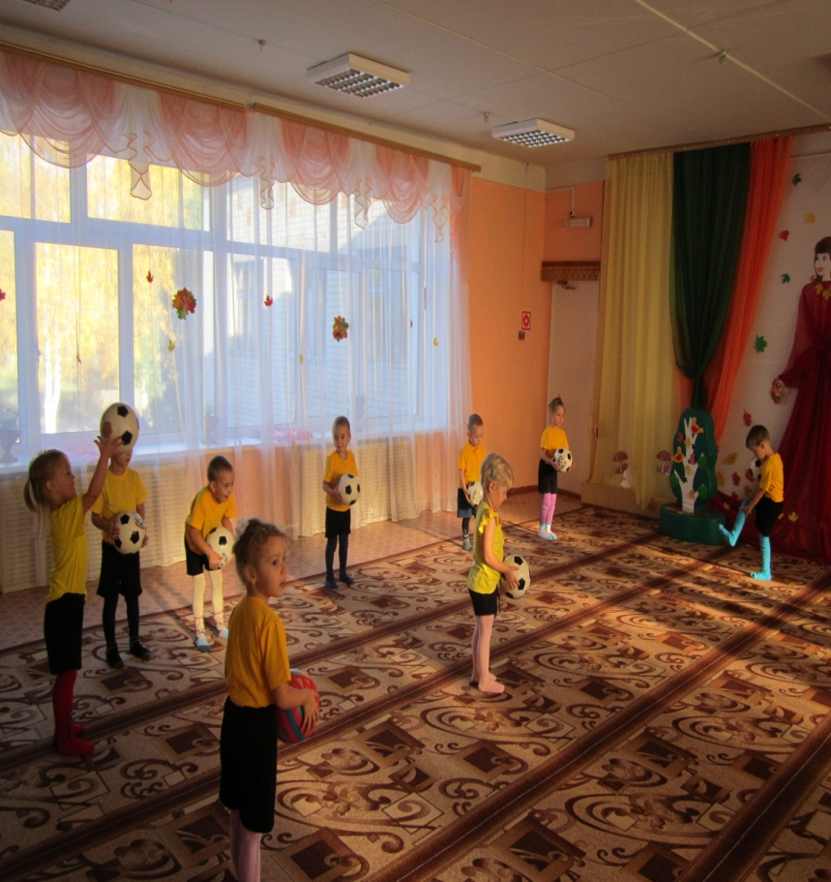
Физкультурные занятия

Slide 6
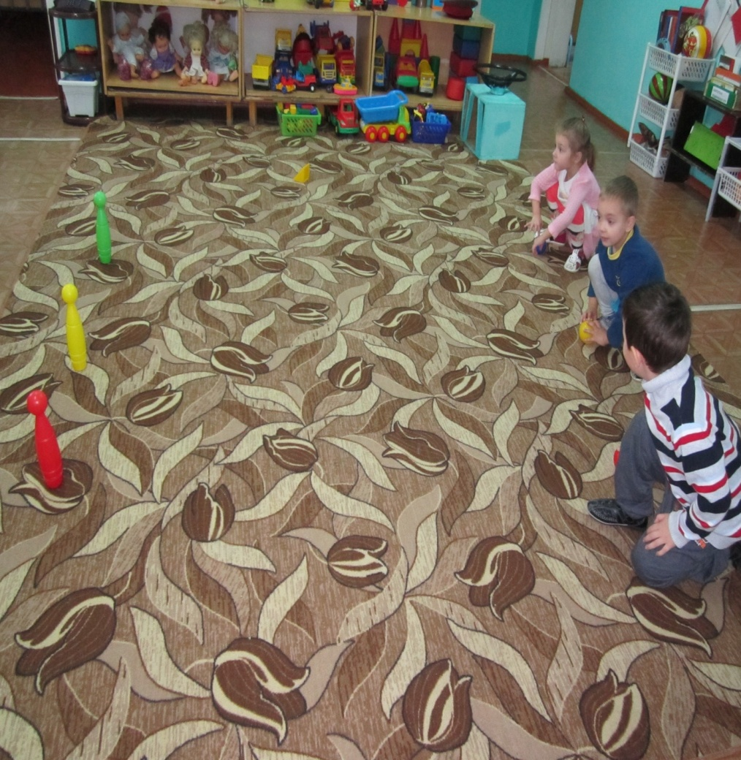
Подвижные , народные и спортивные игры подбираются в соответствии с возрастом и местом.

Slide 7
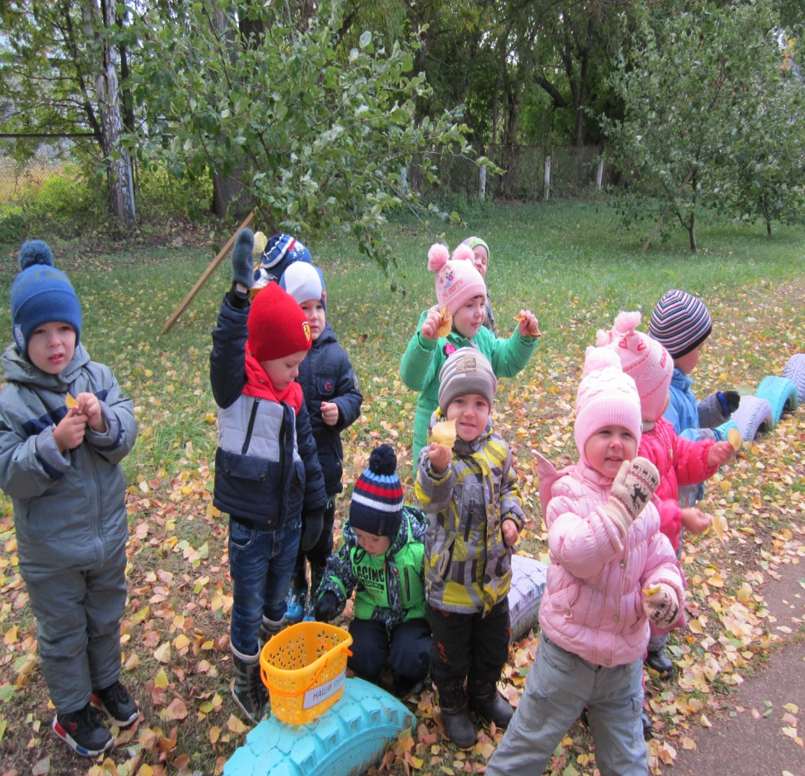
Игры на свежем воздухе

Slide 8
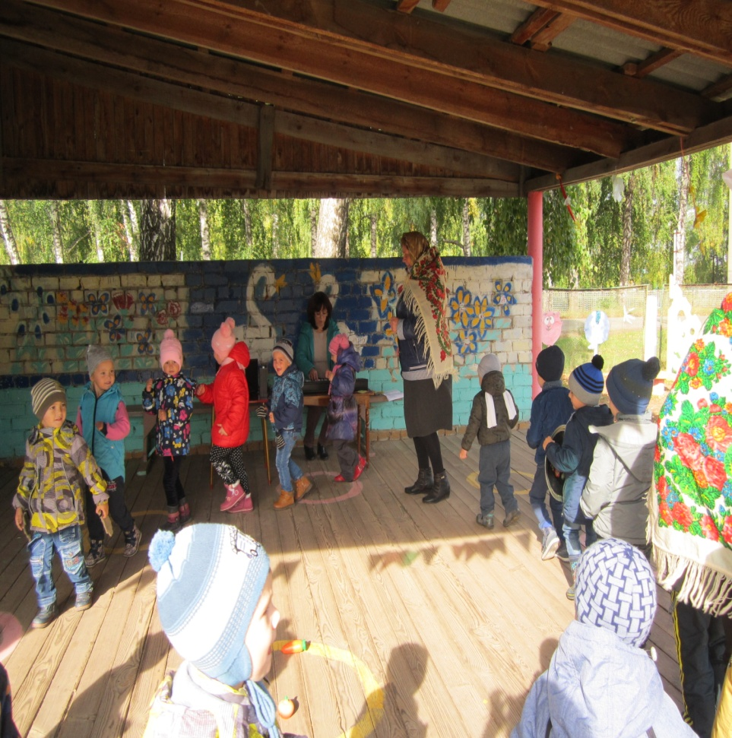
Игры на свежем воздухе

Slide 9
релаксация под музыку композиторов: Штраус « Вальс», Вивальди « Времена года», Чайковский « Детский альбом»

Slide 10
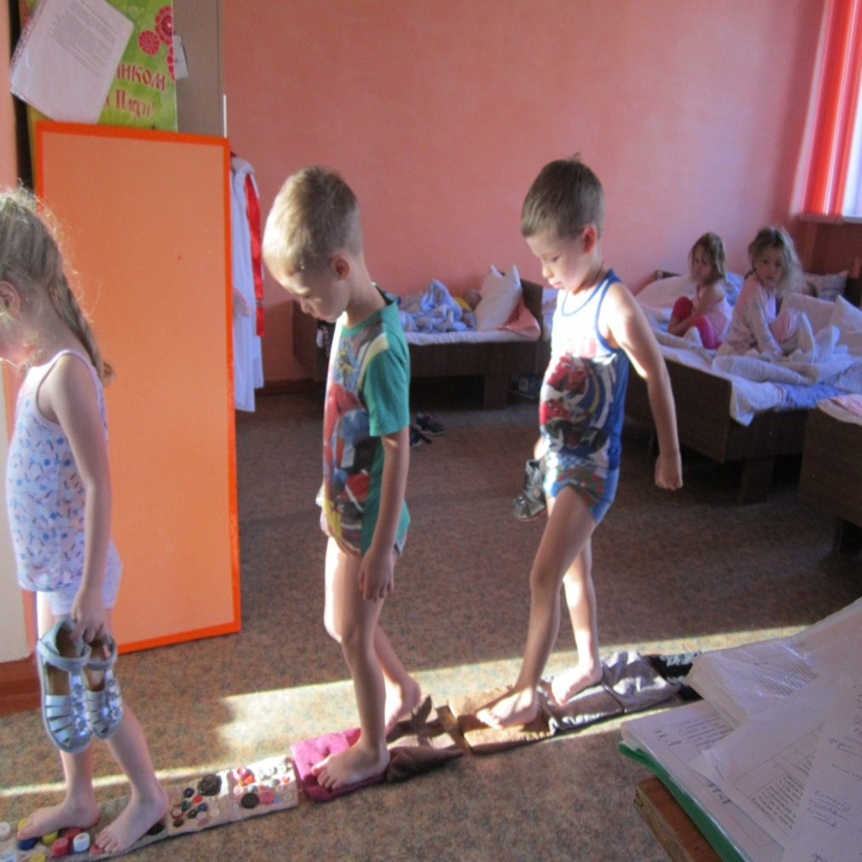
Воздушные ванны ,ходьба по дорожкам « здоровья»

Slide 11
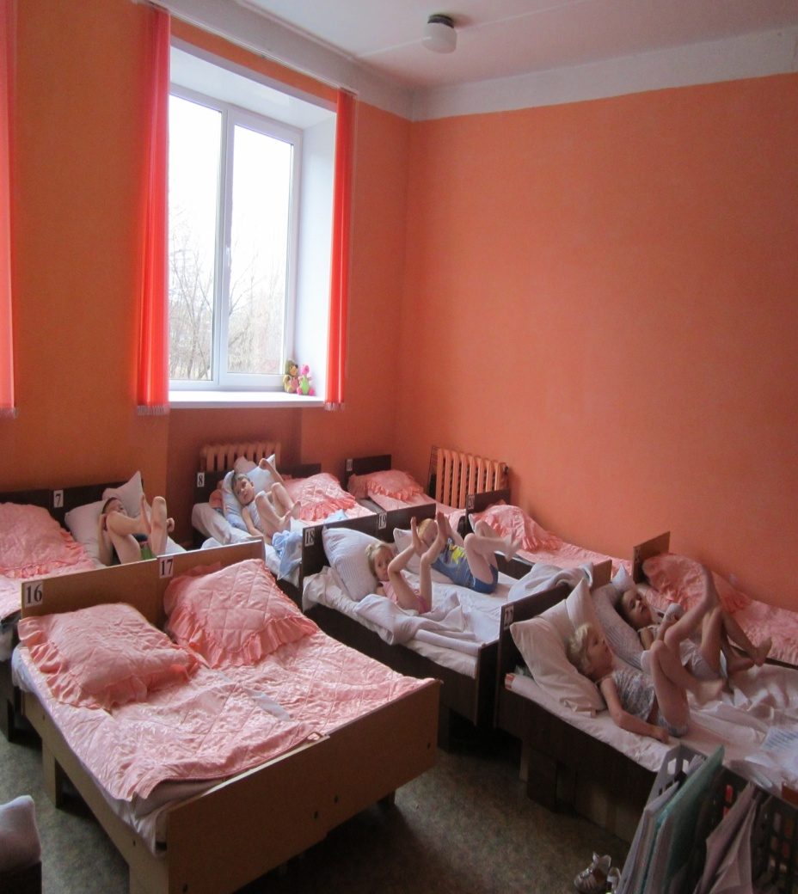
Бодрящая гимнастика

Slide 12
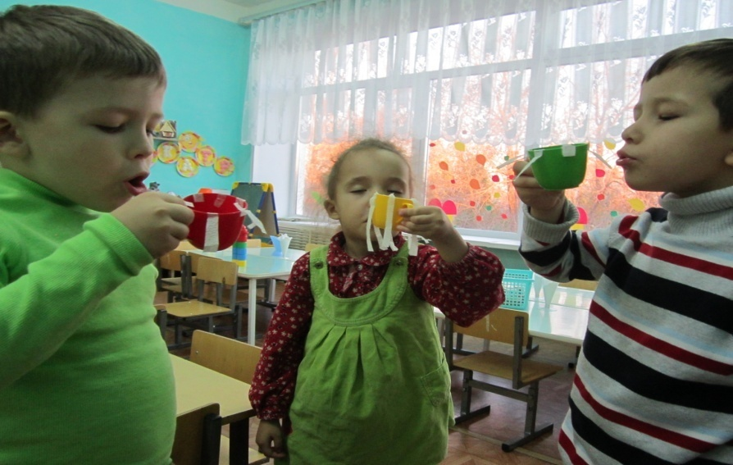
Дыхательная гимнастика «Мяч в ворота» « Горячий чай»

Slide 13
Дыхательная гимнастика применяется на учебных занятиях ,в свободное время способствует развитию дыхательной мускулатуры, увеличению подвижности грудной клетки и диафрагмы, улучшению кровообращения в лёгких Игра« Дуй-бол»

Slide 14
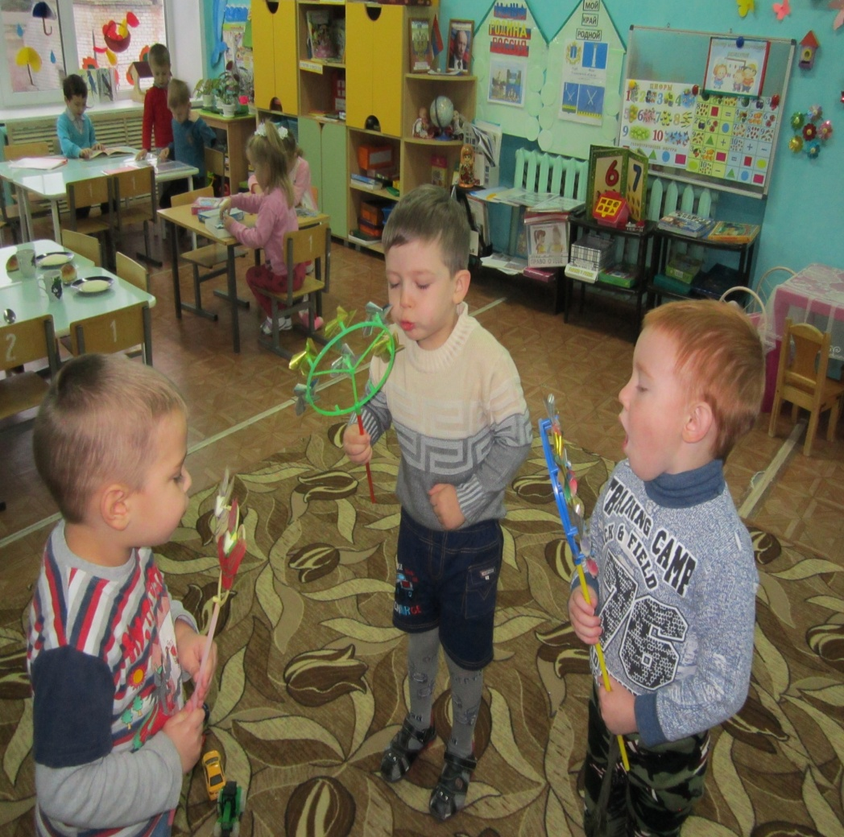
Дыхательная гимнастика « Надуй пузырь» « Ветерок»

Slide 15
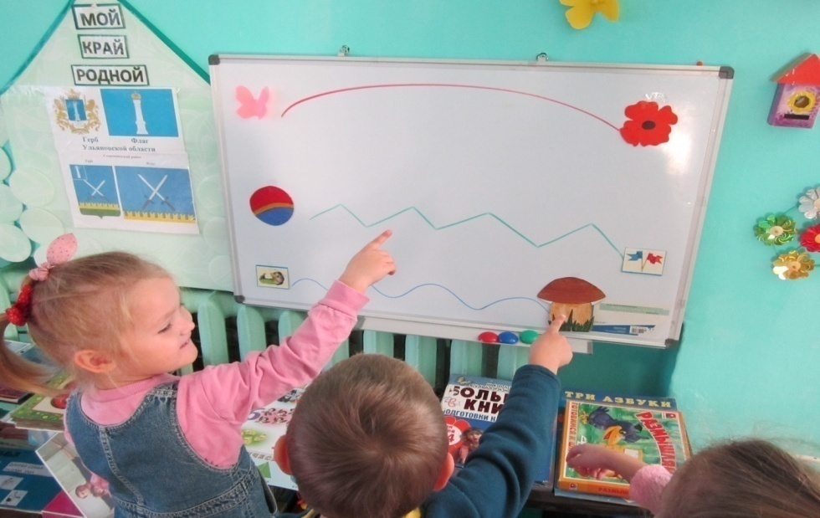
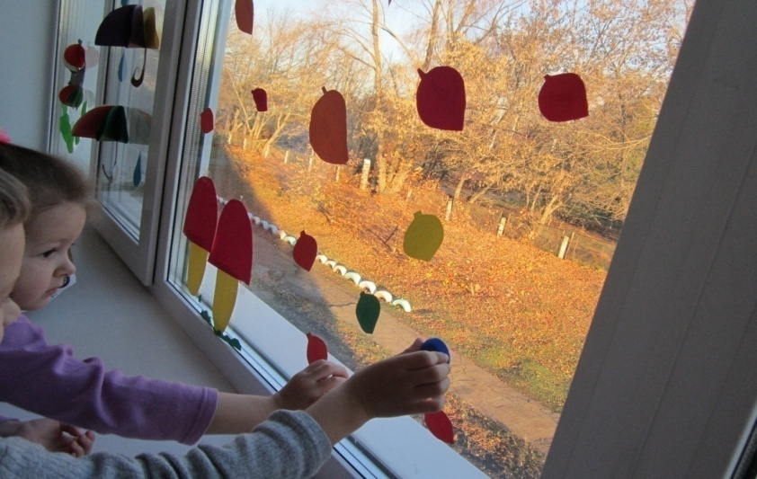
Гимнастика для глаз слежение глазами и обведение траектории движений представленных объектов проводится 3-5 минут

Slide 16
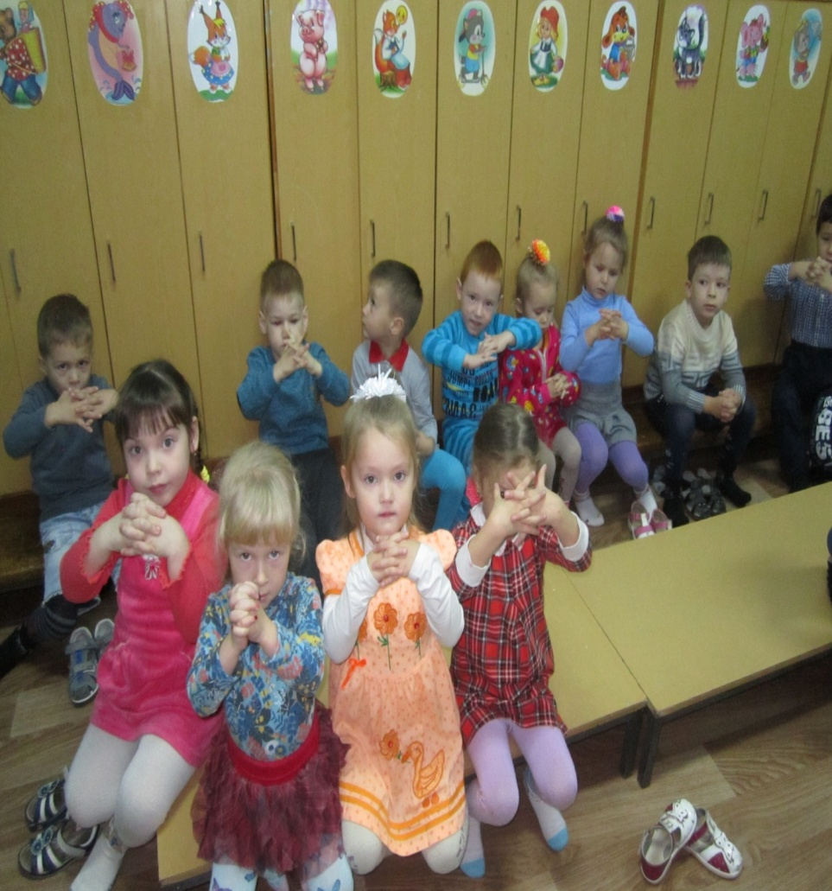
Пальчиковая гимнастика -целенаправленная тренировка мозга ребенка, способствует улучшению двигательной координации ,стимулирует развитие речи, подготавливает руку к письму. Игра « Ринг-динг» « Замок»

Slide 17
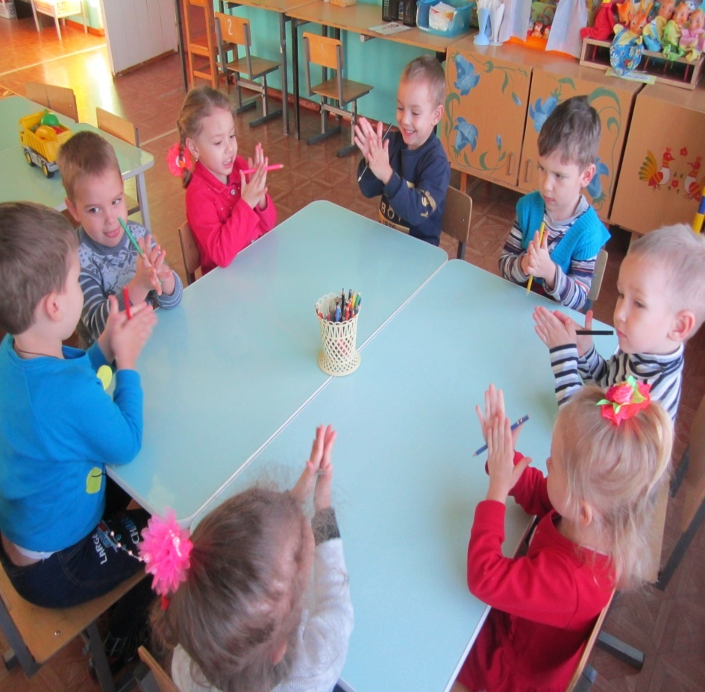
Самомассаж- игровой « Су –джок» с шарами, с карандашами

Slide 18
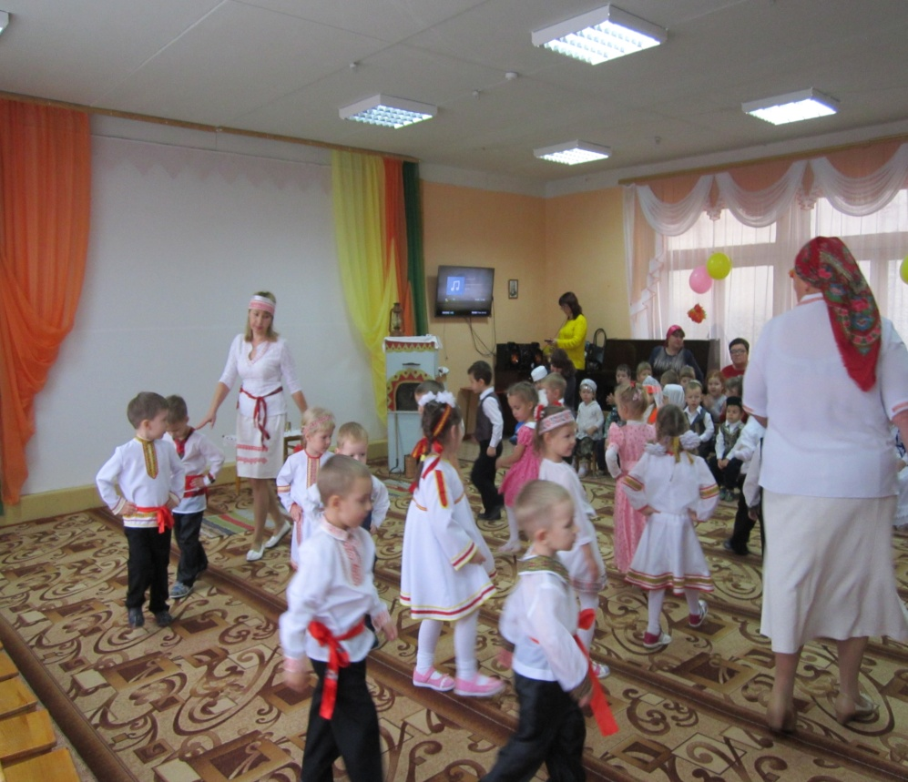
Технология музыкального воздействия используется в качестве вспомогательного средства для снятия напряжения и повышения эмоционального настроя.

Slide 19
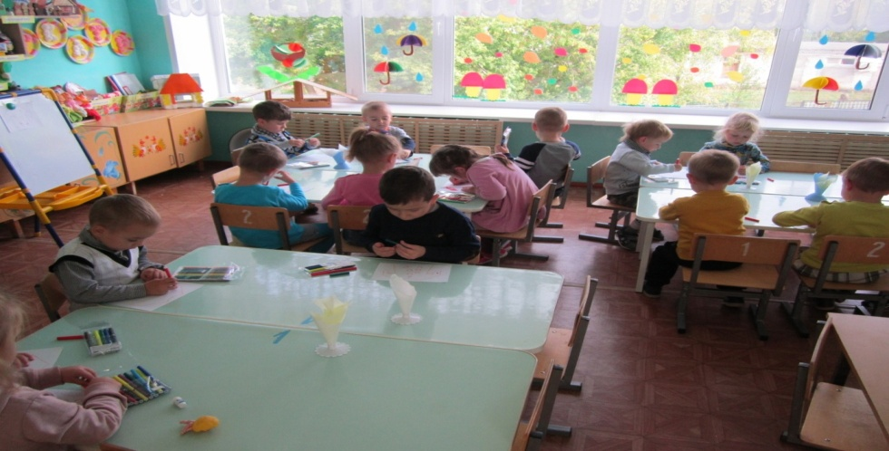
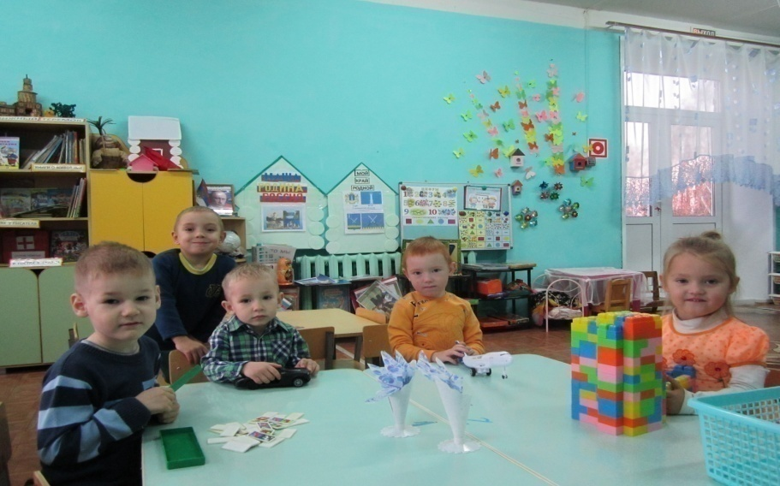
Положительный и эмоциональный микроклимат в группе обеспечивает снятие психоэмоционального напряжения.

Slide 20
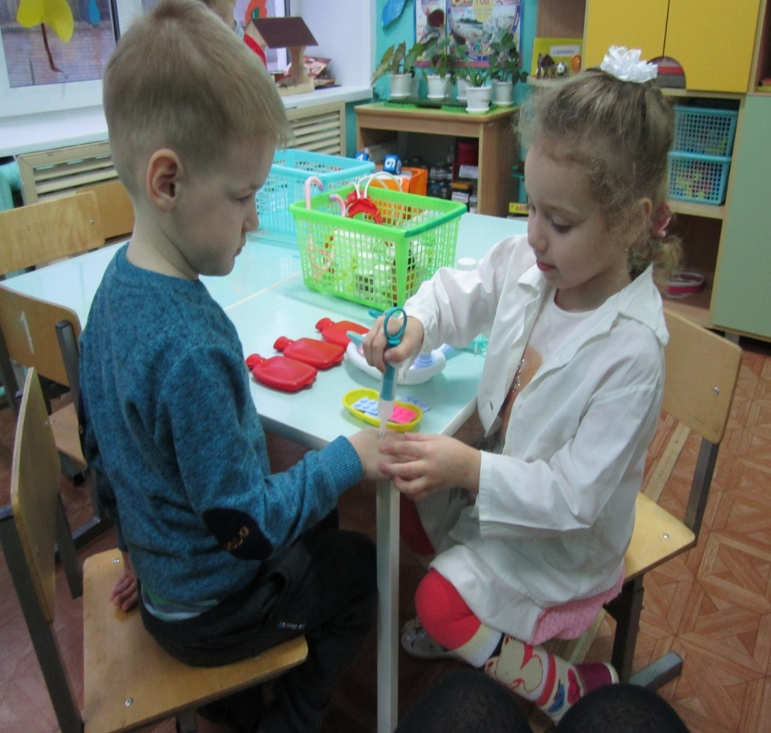
Веселись детвора . С/р игра « Больница»

Slide 21
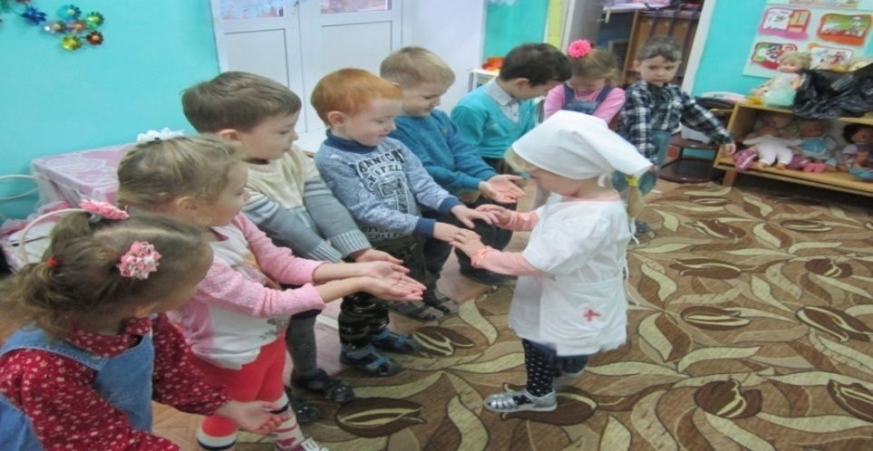
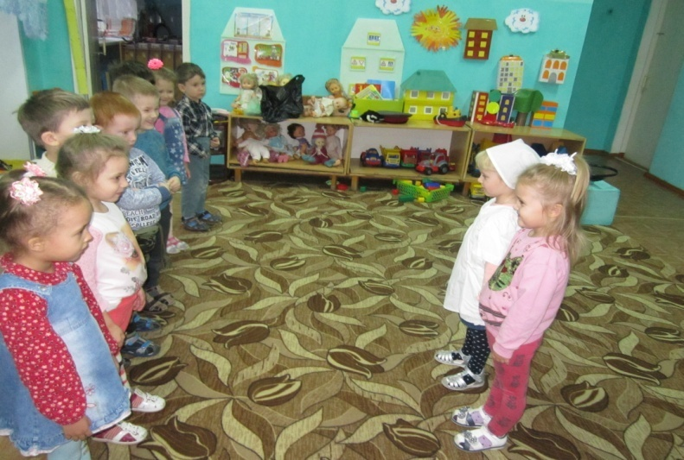
« Конкурс Чистюль»

Slide 22
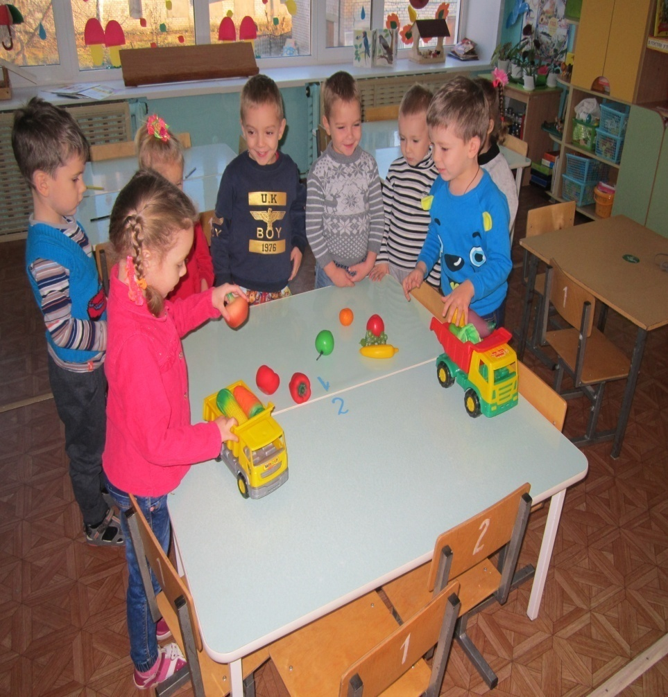
Д/и« Что полезно и вредно для зубов» « « Овощи и фрукты полезные продукты»

Slide 23
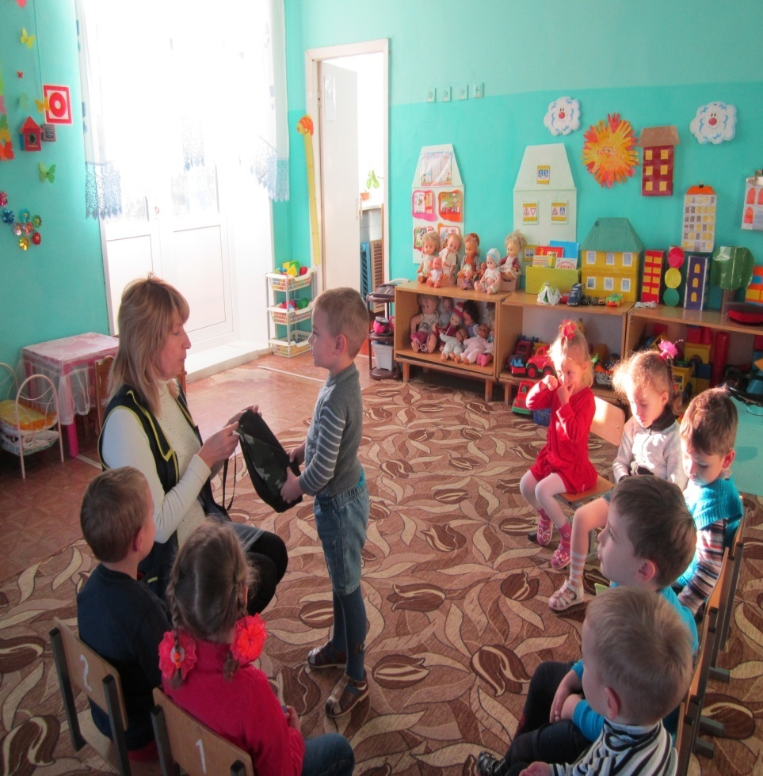
« Узнай на ощупь» «Как устроен человек»

Slide 24
«На книжной полке» Воспитывать бережное отношение к своему здоровью через чтение художественной литературы, использовать потешки .приговорки, заучивать стихи о здоровье
А.Барто « Девочка Чумазая» ,« Я расту»
К .Чуковский « Айболит», « Мойдодыр», « Федорино горе»
С.Михалков» « Прививка»
Ф.Афонькин « Как победить простуду»
В.Голявкин « Про Вовкину тренировку»
В.Коростылев « Королева Зубная щётка»
Е.Шкловский «Как вести себя во время болезни»
В.Даль « Война грибов и ягод»
И.Токмакова « Мне грустно я лежу больной»
« Вершки и корешки» « Каша из топора»
С.Михалков « Про девочку которая плохо кушала»
Э Мокшанская « Уши « « Мой замечательный нос»

Slide 25
Художественное слово ,пример сказочного героя оказывает огромное влияние на развитие ребёнка.

Slide 26
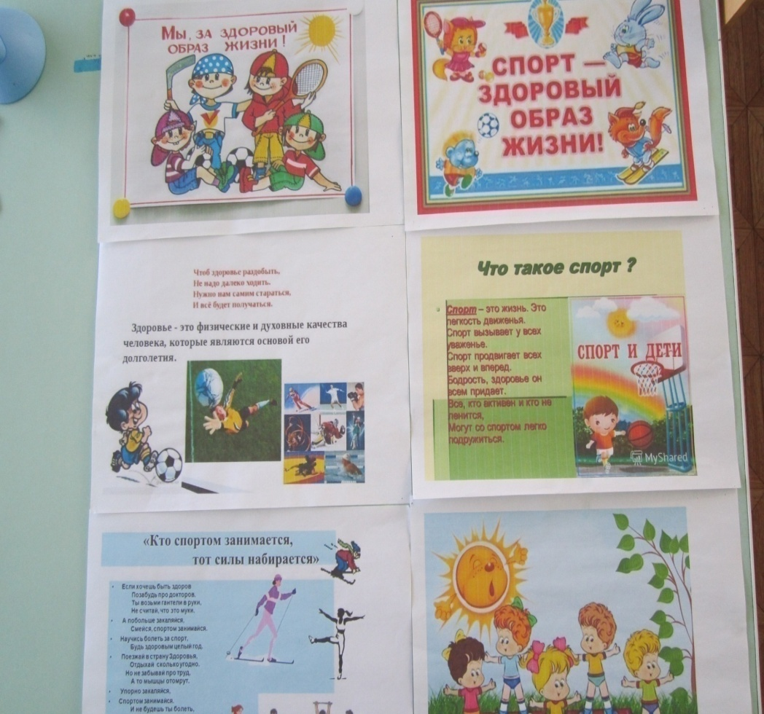
«Для мам и пап» консультации, памятки, информационные листы, фотовыставки, опросы, досуги и развлечения, день открытых дверей

Slide 27
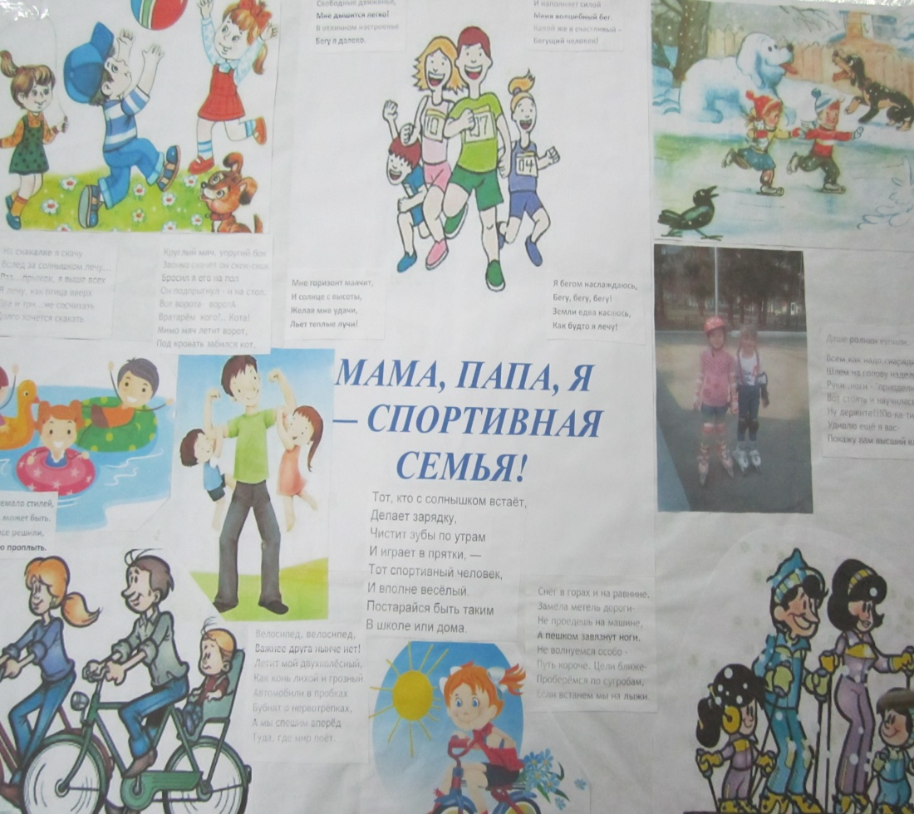
Стенгазеты о здоровье

Slide 28
Семейные альбомы « Здоровый образ жизни»

Slide 29
Информация для родителей

Slide 30
Здоровые дети в здоровой семье. Здоровые семьи - в здоровой стране.
СПАСИБО ЗА
ВНИМАНИЕ

